Slide 1
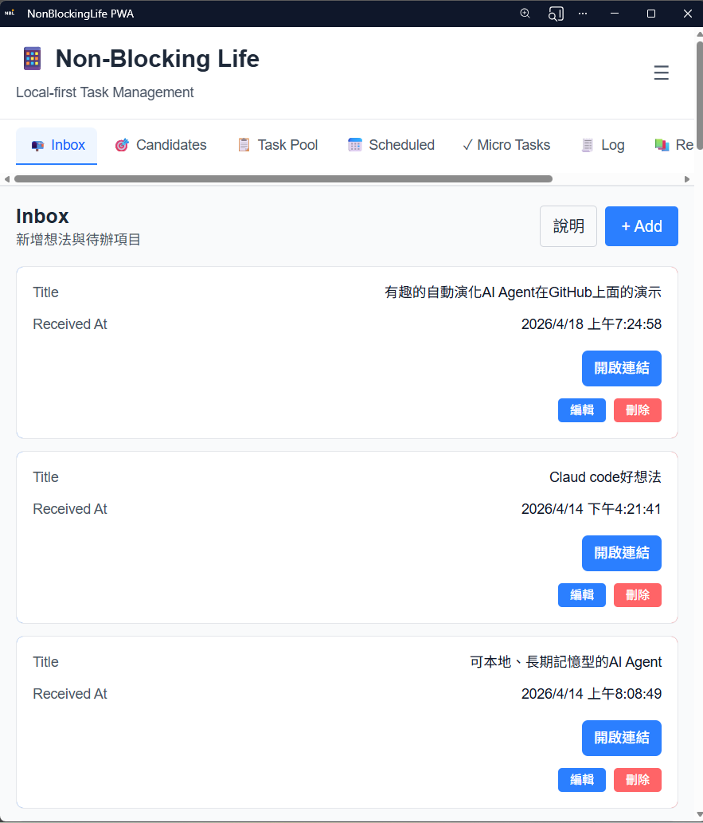

NonBlocking
Life
別讓清單管理成為另一個負擔
把大腦當單執行緒，一次只做一件事

Slide 2
01
痛點
你是否也有這些困擾？

Slide 3

清單散落在各個不同的地方
我以前最大的痛點，不是沒清單，而是這些清單散落在各個不同的 APP 甚至是裝置裡面，各有各的管理法。這也形成了一種負擔。
Notes
Reminders
TODO App
Calendar
?
Email
Sticky Notes

Slide 4

打岔後，回不到主線
每當打岔後，想回來主線，腦袋常常在決策打開哪個 APP 時就卡住了，最後還是常常靠記憶力，或者跑去滑手機。
FOCUS
專注工作中
INTERRUPT
被打岔！
STUCK
打開哪個 APP？
滑手機
>>
>>
>>

Slide 5
忙了一天，卻說不清時間花在哪
結果就是，一天很忙、很累，但晚上回想，時間到底花在哪裡，常常講不清楚。也因此常常懊悔自己老是忘掉一些重要的事要做。
早上
晚上
「今天好多事要做！」
充滿幹勁
忙忙忙忙忙忙...
VS
「今天到底做了什麼？」
完全想不起來
時間去哪了...？

Slide 6
02
核心概念
NonBlockingLife 的解決方案

Slide 7
痛點 → 解法總覽
NonBlockingLife 的四大核心解法
1
清單散落各處
→
中控中心 + Candidates 頁面
單一窗口，自動列出任務，迅速決策開始工作
2
打岔後回不來
→
番茄鐘專注 · Inbox 速記歸類 · 中斷模式
Idea 丟 Inbox 事後歸類 │ 吃時間的打岔進入中斷任務
3
說不清時間花哪
→
Log 頁面完整追蹤
每筆任務的開始與結束都有紀錄，時間去哪一目了然
4
備份同步與分析
→
Google Drive 同步 以利進階分析
本機操作快速，離線可用，資料在自己的雲端硬碟

Slide 8
打岔後，回來主線
每當打岔後，只要點開NBL，就可以回到主線。
FOCUS
專注工作中
INTERRUPT
被打岔！
CHECK
FOCUS
專注工作中
滑手機
>>
>>
>>

Slide 9
簡易的任務與想法中控中心
以 NBL 為簡易的任務與想法的中控中心，複雜的管理法則依然由各個專門的 APP 來做。
專案管理
筆記 APP
NBL
行事曆
中控中心
郵件
其他 APP

Slide 10
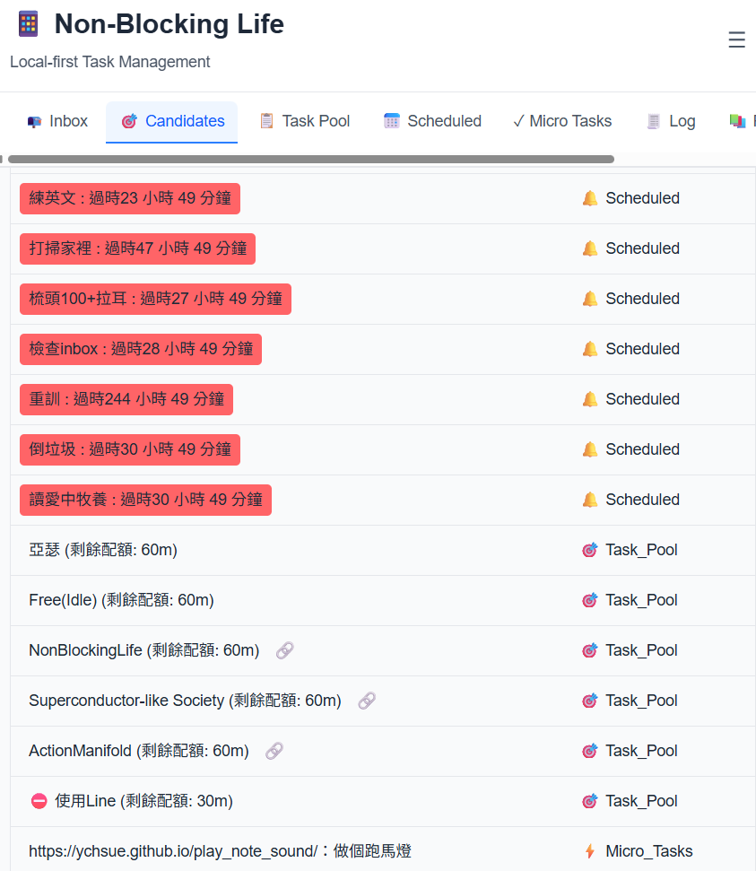

沒事時，看清單，立即開始
打開 NBL 的任務清單
任務會依條件與任務類別自動挑選現在可做的任務，並且排入您的任務清單
立即就可選一個任務來進入工作狀態
不再需要決策「打開哪個 APP」
減少決策疲勞，快速進入專注

Slide 11
痛點 → 解法總覽
NonBlockingLife 的四大核心解法
1
清單散落各處
→
中控中心 + Candidates 頁面
單一窗口，自動列出任務，迅速決策開始工作
2
打岔後回不來
→
番茄鐘專注 · Inbox 速記歸類 · 中斷模式
Idea 丟 Inbox 事後歸類 │ 吃時間的打岔進入中斷任務
3
說不清時間花哪
→
Log 頁面完整追蹤
每筆任務的開始與結束都有紀錄，時間去哪一目了然
4
備份同步與分析
→
Google Drive 同步 以利進階分析
本機操作快速，離線可用，資料在自己的雲端硬碟

Slide 12
番茄時鐘法：大腦當單執行緒
進入工作狀態後，利用番茄時鐘法，把大腦當單執行緒，一次只專注做一件事。
30:00
一次一件事
計時紀錄
專注模式
FOCUS
自動追蹤

Slide 13
打岔來源A：靈光一閃 Inbox：隨時速記，定時歸類
一有想法直接丟進來，每天挑個時間分流到對的地方
INBOX
Task Pool 長期專案
→
● 想法 A
● 想法 B
● 想法 C
● 想法 D
URL 則連到對應的 APP 或網頁
任
務
類
型
Micro Tasks 短期任務
MOVE →
Scheduled 定時或回調任務
靈光一閃
Resources 未來參考
繼續留在 Inbox 懶也行！
每日
整理

Slide 14
打岔來源B：必須立即處理的中斷 隨時可進入中斷狀態
WORKING
>>
INTERRUPT
>>
LOG BOTH
工作中
中斷
紀錄
中斷也是一種任務，有明確的開始與結束
中斷結束後，跟其他任務一樣紀錄
不再因為中斷而打亂整個工作流程
所有的時間都被追蹤，不會消失

Slide 15
痛點 → 解法總覽
NonBlockingLife 的四大核心解法
1
清單散落各處
→
中控中心 + Candidates 頁面
單一窗口，自動列出任務，迅速決策開始工作
2
打岔後回不來
→
番茄鐘專注 · Inbox 速記歸類 · 中斷模式
Idea 丟 Inbox 事後歸類 │ 吃時間的打岔進入中斷任務
3
說不清時間花哪
→
Log 頁面完整追蹤
每筆任務的開始與結束都有紀錄，時間去哪一目了然
4
備份同步與分析
→
Google Drive 同步 以利進階分析
本機操作快速，離線可用，資料在自己的雲端硬碟

Slide 16
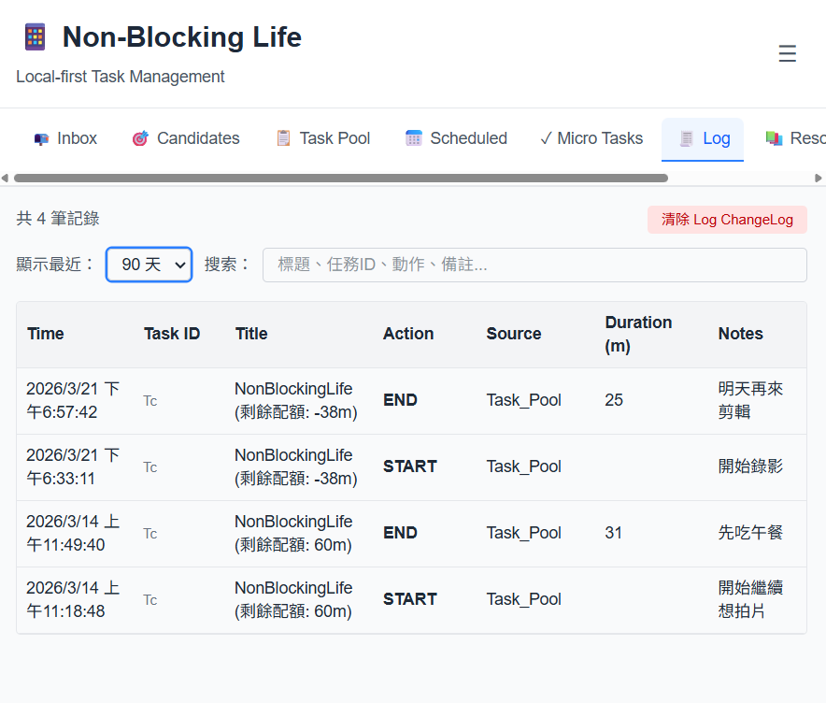
Log 頁面完整記錄
每筆任務的開始與結束都有紀錄，時間去哪一目了然
若有同步，可以在Google Sheets 上看到，以利進一步分析

Slide 17
痛點 → 解法總覽
NonBlockingLife 的四大核心解法
1
清單散落各處
→
中控中心 + Candidates 頁面
單一窗口，自動列出任務，迅速決策開始工作
2
打岔後回不來
→
番茄鐘專注 · Inbox 速記歸類 · 中斷模式
Idea 丟 Inbox 事後歸類 │ 吃時間的打岔進入中斷任務
3
說不清時間花哪
→
Log 頁面完整追蹤
每筆任務的開始與結束都有紀錄，時間去哪一目了然
4
備份同步與分析
→
Google Drive 同步 以利進階分析
本機操作快速，離線可用，資料在自己的雲端硬碟

Slide 18
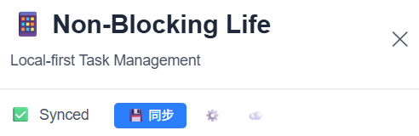
本機操作 + 雲端同步
LOCAL
CLOUD
本機操作
⟷
Google Drive 同步
速度快，離線也能使用
資料在你自己的雲端硬碟
需要您跟著網頁上的教學來打通

Slide 19
03
可用平台
任何支援現代瀏覽器的設備

Slide 20
無須後端的網頁應用程式
理論上可在任何支援現代瀏覽器的設備上運行
因此不像專門的 APP，無法操縱手機原生功能
但可透過各平台的整合方式，可以彌補這個限制
利用 API，目前有三種，請見程式碼 useUrlAction.ts
interrupt
query
add
D
T
Desktop
Tablet
P
B
Phone
Browser

Slide 21
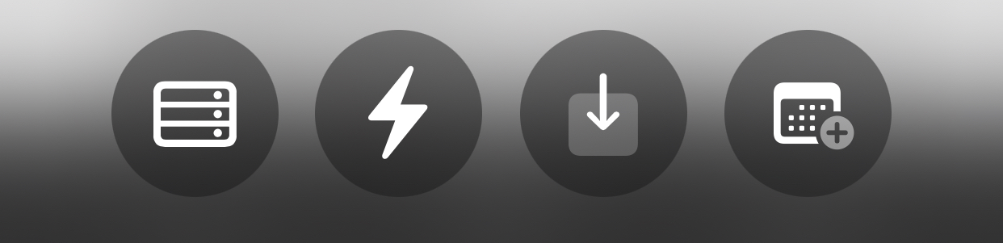
iPhone 捷徑 & Android API
iPhone
Android
透過「捷徑」功能整合手機原生功能
例如：快速新增任務到 Inbox
Shortcuts 可由導讀頁面下載
大部分就是呼叫 API，也可自己寫
(應該不難，但還沒實作成像 iPhone 捷徑那樣供大家直接下載使用)
同樣可透過 API 快速到達各功能
歡迎 Android 用戶提供建議
API 文件可參考導讀頁面

Slide 22
桌面用戶：安裝成 PWA
安裝成 PWA，就像一般 APP 一樣
提供 web+nbl:// 的 URL Schema
可自己寫桌面捷徑來呼叫特定功能
跨平台一致的使用體驗

Slide 23
04
開源軟體
歡迎社群參與和支持

Slide 24

開源專案，歡迎貢獻
GitHub
源碼完全開放，歡迎提出問題或貢獻代碼
目前由個人開發維護，非常歡迎社群參與和支持
Star the repo
Report issues
Submit PRs
Discussions

Slide 25
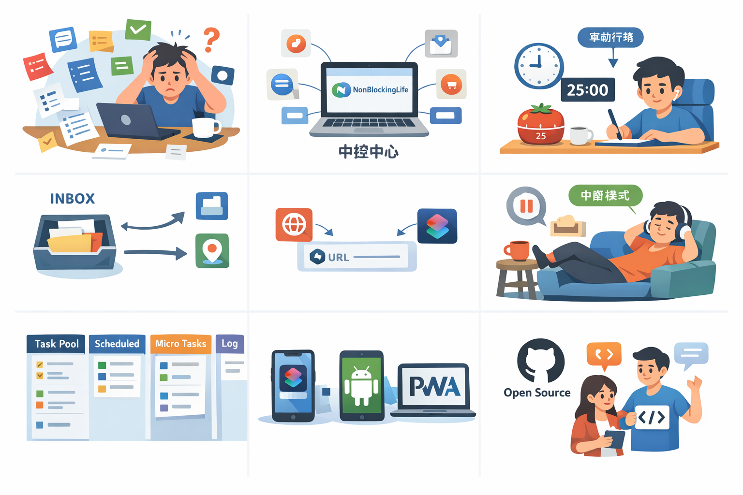
NonBlockingLife
把大腦當單執行緒，一次只做一件事
感謝觀看 ❤️

